Slide 1
NGÔN NGỮ ĐÁNH DẤU HTML
Giảng viên: Tạ Hoàng An

Slide 2
NGÔN NGỮ ĐÁNH DẤU HTML
HTML là ngôn ngữ đánh dấu siêu văn bản để hiển thị nội dung trang web (Trình duyệt sẽ biên dịch HTML để hiển thị nội dung trang web cho người dùng)
HTML được cấu tạo bởi các thẻ (tag)
HTML không phải là ngôn ngữ lập trình
HTML có hàng trăm thẻ
Ví dụ: <p>Đây là đoạn văn bản</p>

Slide 3
LÀM SAO ĐỂ NHỚ CÁC THẺ HTML?
Chỉ cần nhớ các thẻ HTML hay dùng (Khoảng 30 thẻ)
Nhớ theo chức năng của thẻ (Các thẻ là từ viết tắt Tiếng Anh)
Làm nhiều tạo thành thói quen
Kết hợp với việc tìm kiếm (Google)

Slide 4
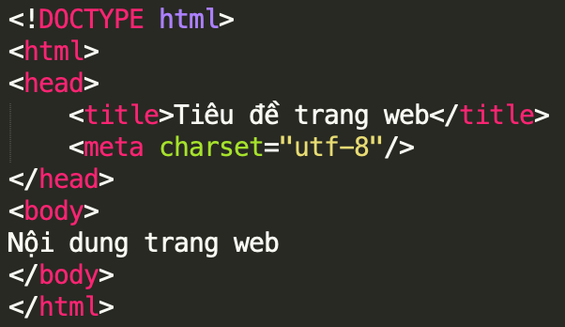
CẤU TRÚC CỦA TRANG HTML

Slide 5
CẤU TẠO CỦA THẺ HTML
Cấu tạo thẻ đủ: <tenthe thuoctinh1=“giá trị thuộc tính 1” thuoctinh2=“giá trị thuộc tính 2”>Nội dung</tenthe>
Cấu tạo thẻ rỗng: <tenthe thuoctinh1=“giá trị thuộc tính 1” thuoctinh2=“giá trị thuộc tính 2” />

Slide 6
NGUYÊN TẮC KHI VIẾT HTML
Mở và đóng thẻ HTML đúng theo thứ tự
Các thẻ HTML có thể lồng nhau (Nhưng phải tuân thủ quy định về đóng mở)
Thẻ Inline nằm trong thẻ Block (Về mặc hiển thị có thể viết ngược lại, nhưng sẽ không chuẩn W3C)
Trang web kiểm tra W3C:
https://www.freeformatter.com
https://validator.w3.org

Slide 7
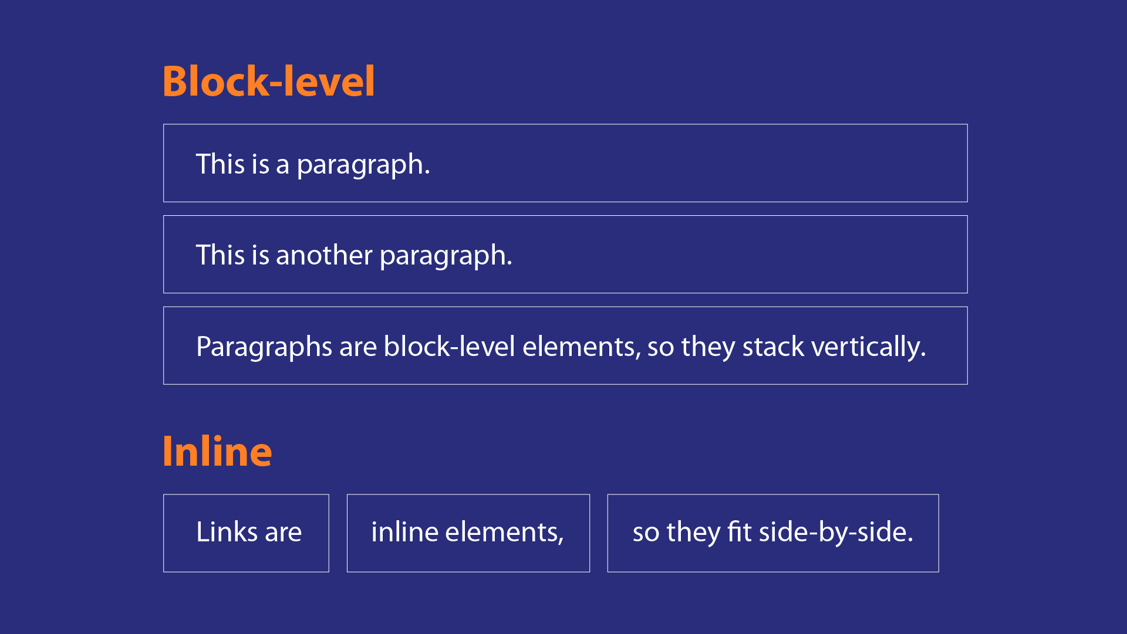

Slide 8
CÁC THẺ HTML TRONG NHÓM BLOCK
Thẻ Heading: Từ h1 => h6
Thẻ paragraph: <p>Nội dung</p>
Thẻ phân chia khu vực: <div>Nội dung</div>
Thẻ danh sách:
Theo thứ tự: <ol><li></li></ol>
Không theo thứ tự: <ul><li></li></ul>
Thẻ trích dẫn: <blockquote>Nội dung</blockquote>
Thẻ <pre></pre>
Thẻ <hr />

Slide 9
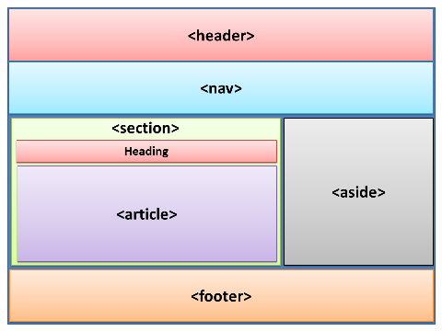
CẤU TRÚC TRANG HTML5

Slide 10
CÁC THẺ HTML5 HAY DÙNG
Thẻ <nav>: được sử dụng để chứa các liên kết điều hướng trong trang
Thẻ <header>: được sử dụng cho phần đầu trang hoặc phần đầu của một thẻ
Thẻ <section>: được sử dụng để tạo thành một khu vực bao gồm những nội dung giống nhau (Khu vực giới thiệu, khu vực sản phẩm, khu vực tin tức,…)
Thẻ <article>: được sử dụng cho các phần có ý nghĩa riêng biệt và có thể độc lập với những phần còn lại của website (Bài viết, sản phẩm, bình luận,…)
Thẻ <aside>: được sử dụng để chứa những thông tin bên cạnh nội dung chính
Thẻ <footer>: được sử dụng cho phần cuối trang hoặc hoặc phần cuối của một thẻ.
Thẻ <main>: Chứa phần thân của trang web
Thẻ <figure> - <figcaption>: Thể hiện đối tượng cần tách biệt (Bức ảnh, biểu đồ,…)

Slide 11
CÁC THẺ TRONG NHÓM INLINE
Thẻ liên kết: <a>
Thẻ hình ảnh: <img>
Thẻ xuống dòng: <br />
Thẻ định dạng kiểu: <span>
Thẻ in đậm: <b>, <strong>
Thẻ in nghiêng: <i>, <em>
Thẻ gạch chân: <u>, <ins>
Thẻ <code></code>
Thẻ sub, sup (Tag <sub> được dùng phổ biến trong công thức hóa học.
, Tag <sup> được dùng phổ biến trong toán học, biểu diễn số mũ.
)
Thẻ tạo bảng: <table></table>
Thẻ tạo biểu mẫu (form): <form></form>
Thẻ gạch ngang: <s>, <del>

Slide 12
SEMANTIC HTML
Semantic HTML là những phần tử mô tả rõ ràng ý nghĩa về cấu trúc của phần tử đó đối với các trình duyệt.
Ví dụ Semantic HTML: <a>, <form>, <table>, <img>, <h1> -> <h6>,...
Ví dụ Non-Semantic HTML: <div>, <span>

